Slide 1



Slide 2



SERVICIO NACIONAL DE CAPACITACIÓN Y EMPLEO
Aprendizajes y Desafíos en la Formación para el Empleo

Slide 3
El SENCE es un organismo técnico descentralizado del Estado, que se relaciona con el gobierno a través del Ministerio del Trabajo y Previsión Social. Sus principales objetivos son aumentar la competitividad de las empresas y la empleabilidad de las personas, por medio de la aplicación de políticas públicas e instrumentos para el mercado de la capacitación e intermediación laboral, ligados a un proceso de formación permanente.

Slide 4
OBJETIVOS SENCE
COMPETITIVIDAD EMPRESAS
EMPLEABILIDAD DE LAS PERSONAS
INTERMEDIACION LABORAL
FORMACION PERMANENTE
http://www.sence.cl/portal/Temas/Empleabilidad/

Slide 5
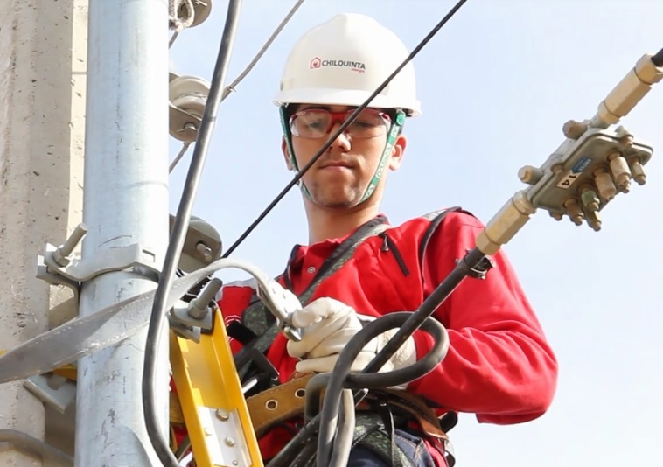
EL PROCESO DE CAPACITACION
DETECCION DE NECESIDADES DE CAPACITACION
DISEÑO DE LA CAPACITACION
EJECUCION DE LA CAPACITACION
EVALUACION DE LA CAPACITACION
INTERMEDIACION LABORAL
Una buena práctica de capacitación debe considerar el desarrollo de un conjunto de fases orientadas a optimizar las posibilidades de inserción laboral de las personas.
Proyecto Amplía, Fundación Chile 2011

Slide 6
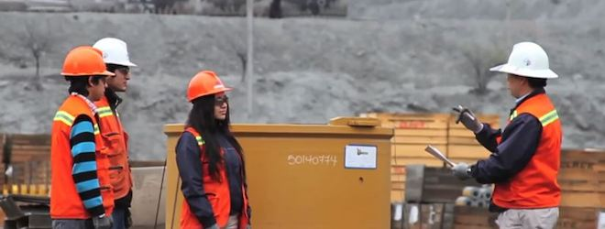
DESAFIOS PERMANENTES
Avanzar en la articulación del sistema de formación laboral.
Incrementar la vinculación con el sector productivo.
Profundizar el desarrollo de mecanismos de aseguramiento de la calidad de la capacitación.
Velar por la pertinencia de la oferta de formación laboral.
Coordinar los dispositivos y herramientas de información sobre el mercado laboral.
Ausencia de un sistema articulado de formación laboral.
Baja vinculación con el sector productivo.
Escaso desarrollo de mecanismos de aseguramiento de la calidad de la capacitación.
Débil coordinación de los dispositivos y herramientas de información sobre el mercado laboral.
Inadecuada pertinencia de la oferta de formación laboral.

Slide 7

EL PROCESO DE CAPACITACION
JÓVENES
En Chile se considera jóvenes a las personas entre 15 y 29 años.
Este grupo representa al 24,3% (4.262.916 personas) de la población.
El 36% se concentra en el tramo 20 a 24 años (1.528.692)
El ingreso es menor al de la población de 30 años o más ($358.918 v/s a $492.800)
El ingreso de los hombres jóvenes es mayor al de las mujeres jóvenes
Este grupo posee un mayor número de años de estudio en relación a la población adulta de 30 años o más.
12,4 años versus 10,4 años de estudio
La gran mayoría de la población joven se encuentra trabajando, estudiando o haciendo ambas actividades.
Un 12,8% de la población joven se encuentra laboralmente inactiva y no estudia (NINI)
Tendencias:
a. Han extendido el tiempo destinado a los estudios.
b. Ha aumentado la participación laboral de las mujeres jóvenes.
c. Ha caído en la edad promedio en que se tiene el primer hijo/a.
CASEN, 2015

Slide 8

HERRAMIENTAS PROGRAMATICAS DESTACADAS – SENCE 2018
Programa Liceos de Educación Media Técnico Profesional
Programa Continuidad de Estudios
Programa Aprendices
Programa Capacitación en Oficios

Slide 9
HERRAMIENTAS PROGRAMATICAS DESTACADAS – SENCE 2018
Programa LTP | Ejecutada en los Liceos de Educación Superior Técnico Profesional permite complementar y fortalecer la formación en las especialidades técnicas impartidas por los establecimientos.
Programa Continuidad de Estudios | Ofrece una ruta formativa que permite articular la formación en un oficio con el acceso a la Educación Superior Técnico Profesional
Programa Aprendices | Aprendices se basa en la formación dual, donde una persona es formada a través de componentes teóricos y prácticos.
Programa Capacitación en Oficios | Tiene por propósito generar competencias laborales que permitan aumentar la probabilidad de acceder a puestos de trabajos, en base a la capacitación recibida.

Slide 10
APRENDIZAJES
Desarrollo de competencias técnicas y transversales
Articulación con otras políticas públicas (educación, protección social, etc.)
Experiencias formativas en situaciones de trabajo real
Desarrollo de rutas formativas
Orientación sociolaboral fundada en una apreciación realista del contexto
Procesos de intermediación laboral

Slide 11


Notes:
(Logo BLANCO por Ministerio dependiendo de cada presentación Centrado, .PNG)

